Slide 2
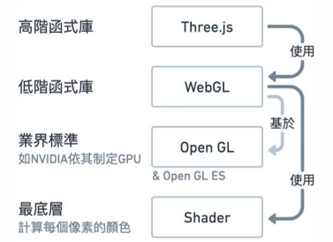
Three.js、WebGL 與 OpenGL 的關係
OpenGL / OpenGL ES
業界標準，非函式庫
WebGL 基於 OpenGL 標準
GPU 廠商（如 NVIDIA）需支援 OpenGL
WebGL
JavaScript 的 API
控制每個像素的 RGB 顏色
與 CPU、GPU 溝通，繪製到螢幕
Three.js
上層的 API 函式庫
負責在 Canvas 中繪圖
底層使用 WebGL API
各個名詞之間的關聯

Slide 3
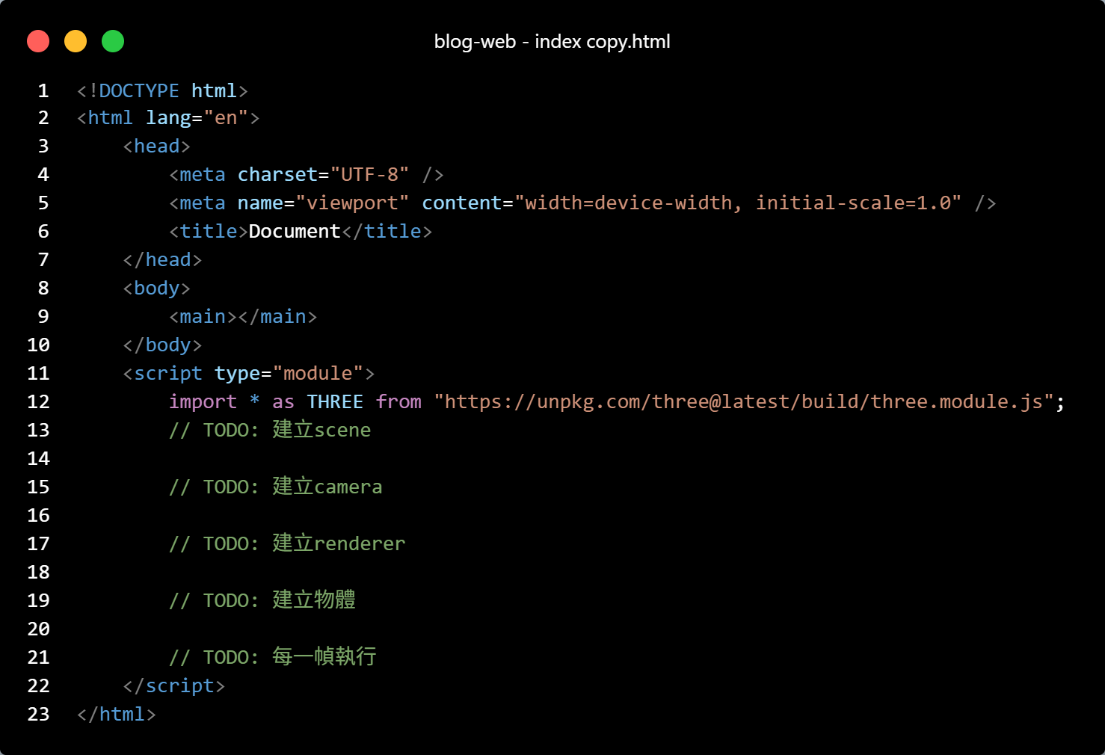
如何起頭three.js
實作一個旋轉藍色小方塊：檔案start _three.js

Slide 4
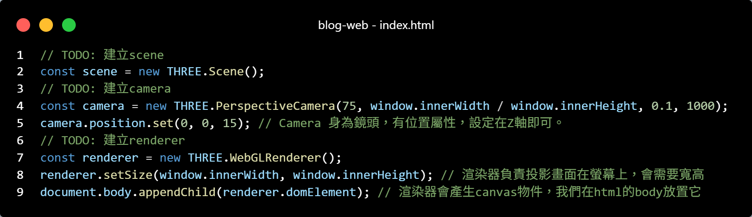
如何起頭three.js
實作一個旋轉藍色小方塊：檔案start _three/index.html

Slide 5
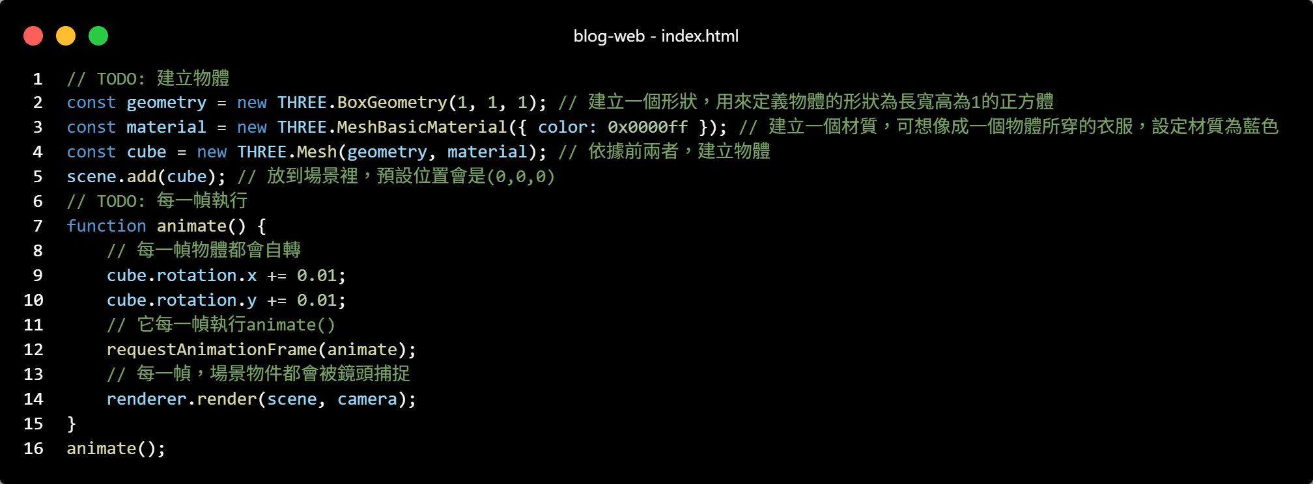
如何起頭three.js
實作一個旋轉藍色小方塊：檔案start _three.js

Slide 6
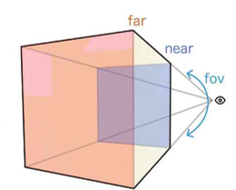
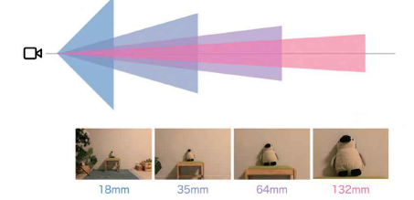
如何起頭three.js
Camera主要分為PerspectiveCamera(有透視)跟OrthographicCamera(無透視)
以手機鏡頭為例
長焦：呈現範圍小，但遠方細節也相當清楚
廣角：一個鏡頭越廣角，呈現的畫面就越廣
超級廣角：廣角鏡頭的四角錐範圍相當大,然而邊緣都會扭曲。
而這個變化差距就稱作Field of View，也就是視野的範圍。
PerspectiveCamera的四個參數
Fov：視野範圍
Aspect：畫面的高寬度
Far、near：鏡頭最遠可以捕捉到的範圍
Fov效果說明

Slide 7
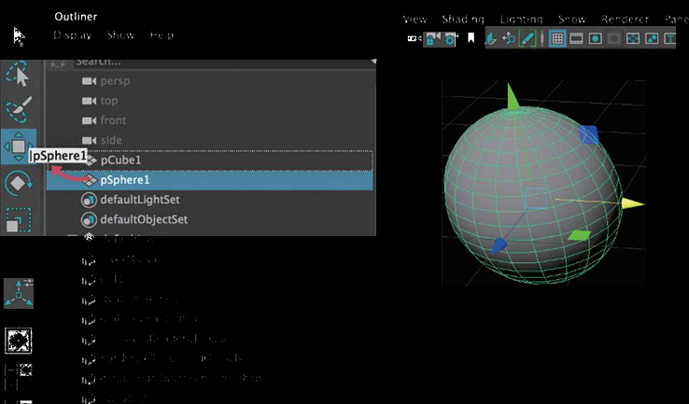
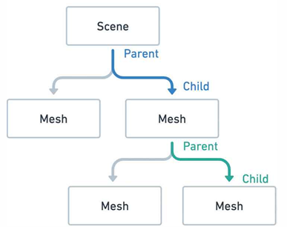
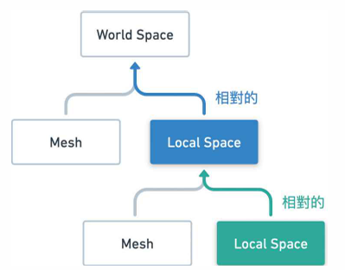
Three.js空間座標
3D的世界裡，一個物體底下可以有多個物體組成,形成巢狀結構。
物體（例如 Mesh 或 Group）可以包含多個子物體，組成樹狀結構。
每個物體(Mesh)都有position、rotate、scale
父節點的變化會影響子節點
Scene（場景）作為根節點。
Group 作為父節點，Mesh 作為子節點。
空間的相對性：
Local Space（局部空間）：子物體的座標是相對於父物體的
World Space（世界空間）：世界空間是相對於整個場景的絕對座標

Slide 8
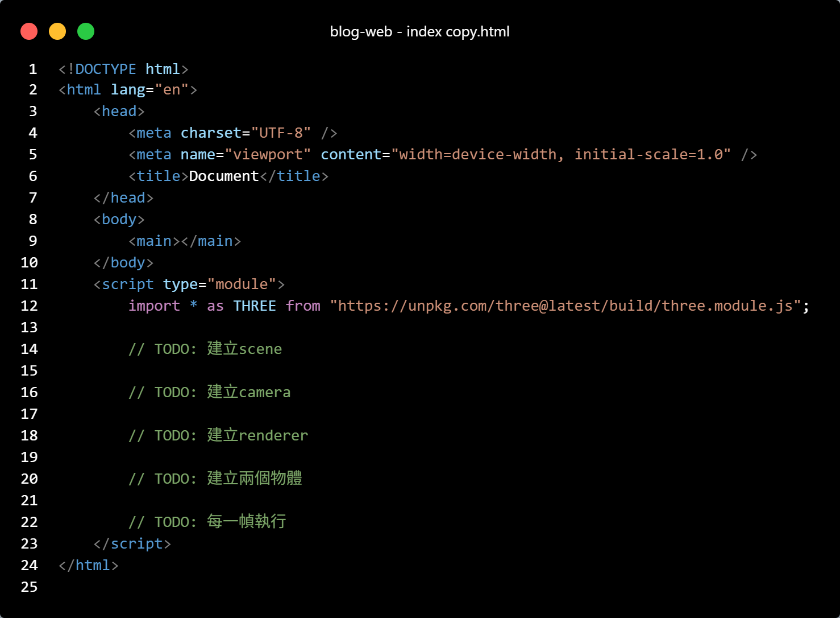
Three.js空間座標
實作物體旋轉。檔案：coordinates/index.html

Slide 9

Three.js空間座標
實作物體旋轉。檔案：coordinates/index.html

Slide 10
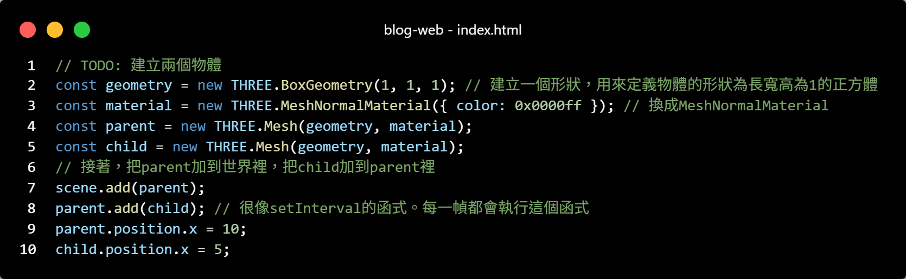
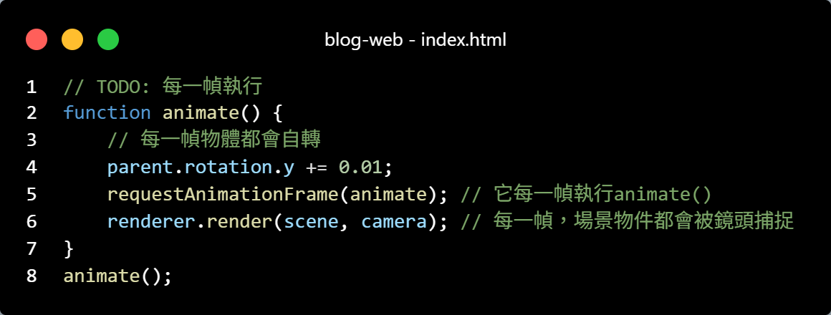
Three.js空間座標
實作物體旋轉。檔案：coordinates/index.html

Slide 11
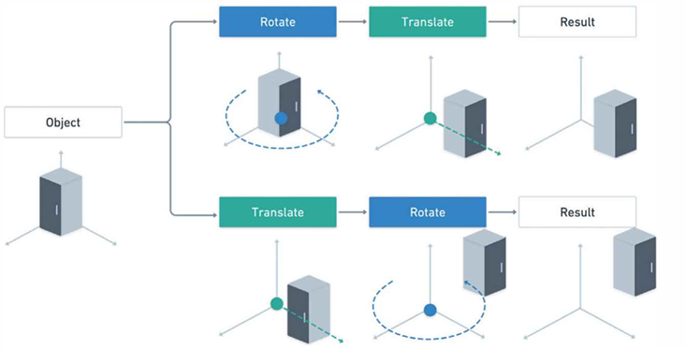
Three.js矩陣
在巢狀結構下，物件可以有子元件。每一個元件都可以做形變(positon、rotate、scale)
形變是否有順序之分?
而子元件身上有兩個位置座標
Mesh物件的位置屬性position => 順序沒差
Mesh物件的geometry(幾何模型)的位置屬性position => 順序有差
處理的方式：矩陣運算

Slide 12
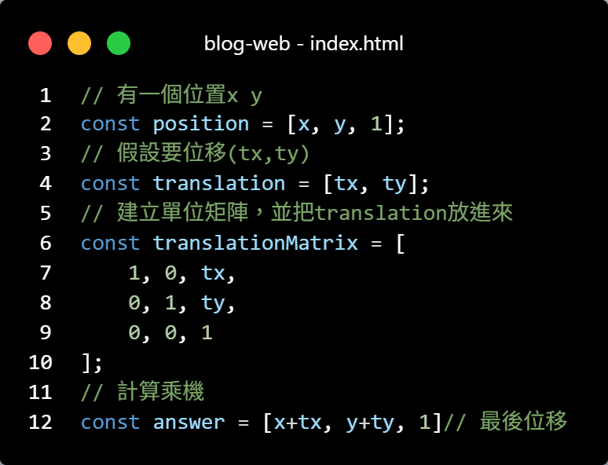
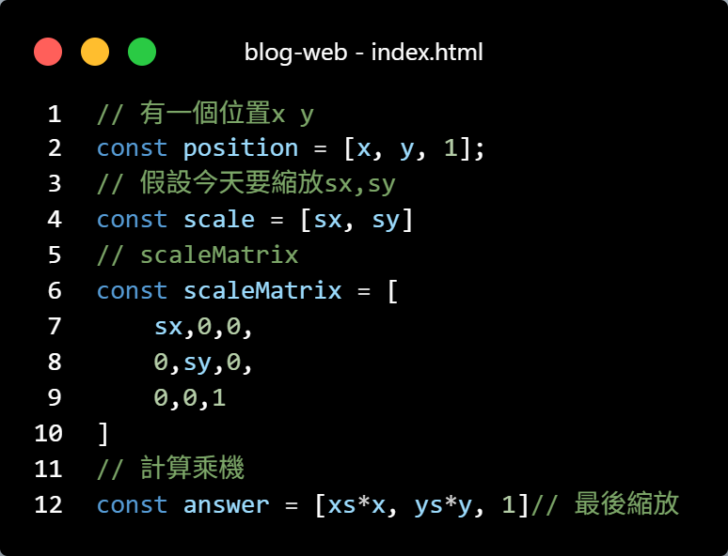
Three.js矩陣
矩陣用來位移
矩陣用來縮放

Slide 13
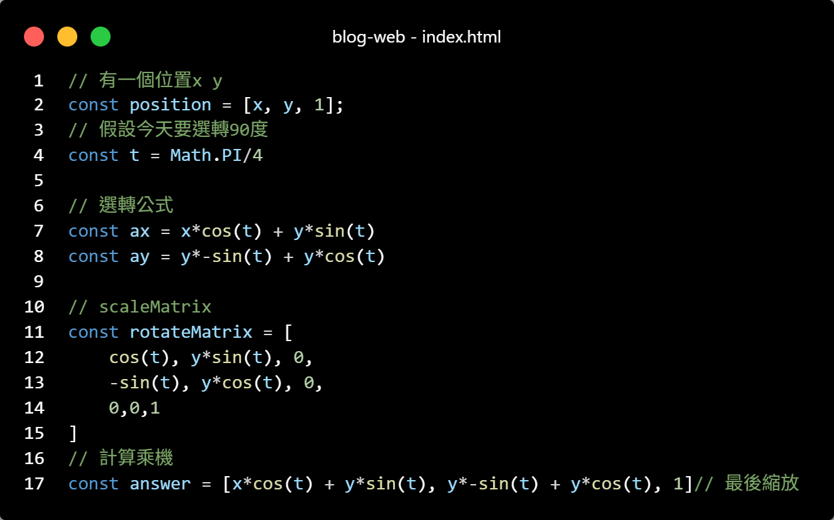
Three.js矩陣
矩陣用來旋轉

Slide 14
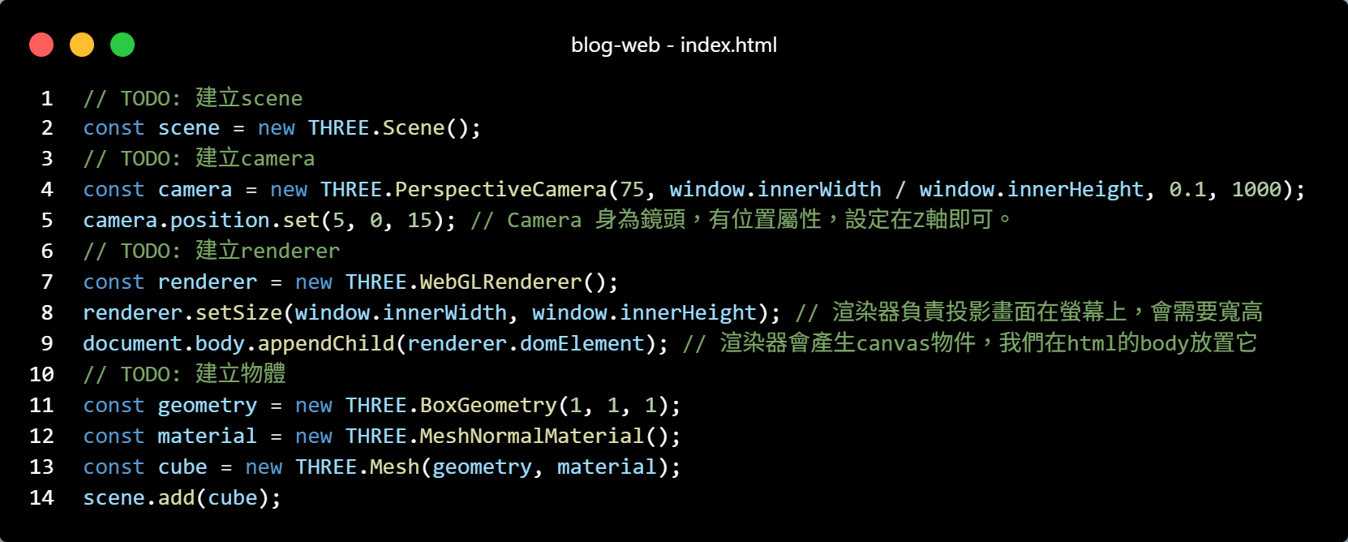
Three.js矩陣
實作利用矩陣改變mesh位置。檔案matrix/index.html

Slide 15
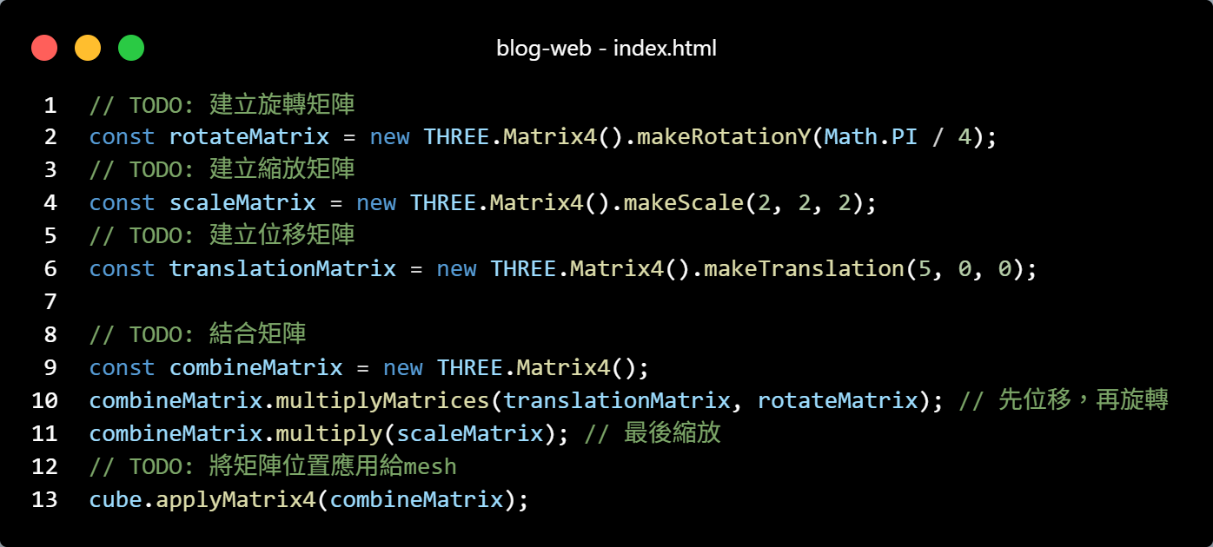
Three.js矩陣
實作利用矩陣改變mesh位置。檔案matrix/index.html

Slide 16
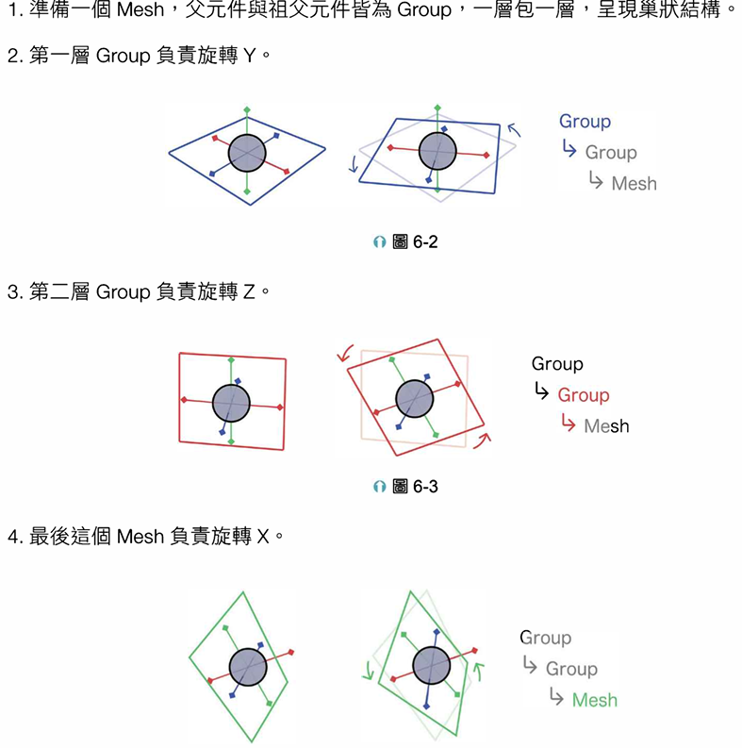
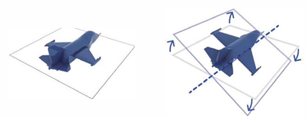
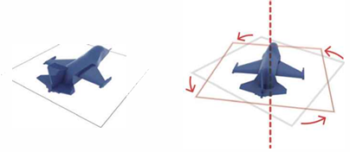
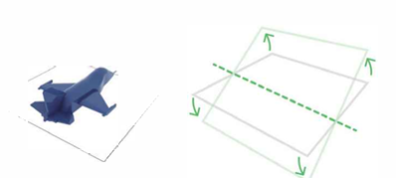
歐拉角跟四元數
如果今天要旋轉的不是XYZ軸，而式某一個軸心，該如何實作?
用歐拉角的概念去想
如果以飛機概念
假如今天往北飛，突然要改往左上方飛
首先要往上仰，會產生俯仰角度(pitch)
飛機頭往左，會有一個偏行角度(yaw)
飛機往左飛，飛機自身會往左頃斜(roll)

Slide 17
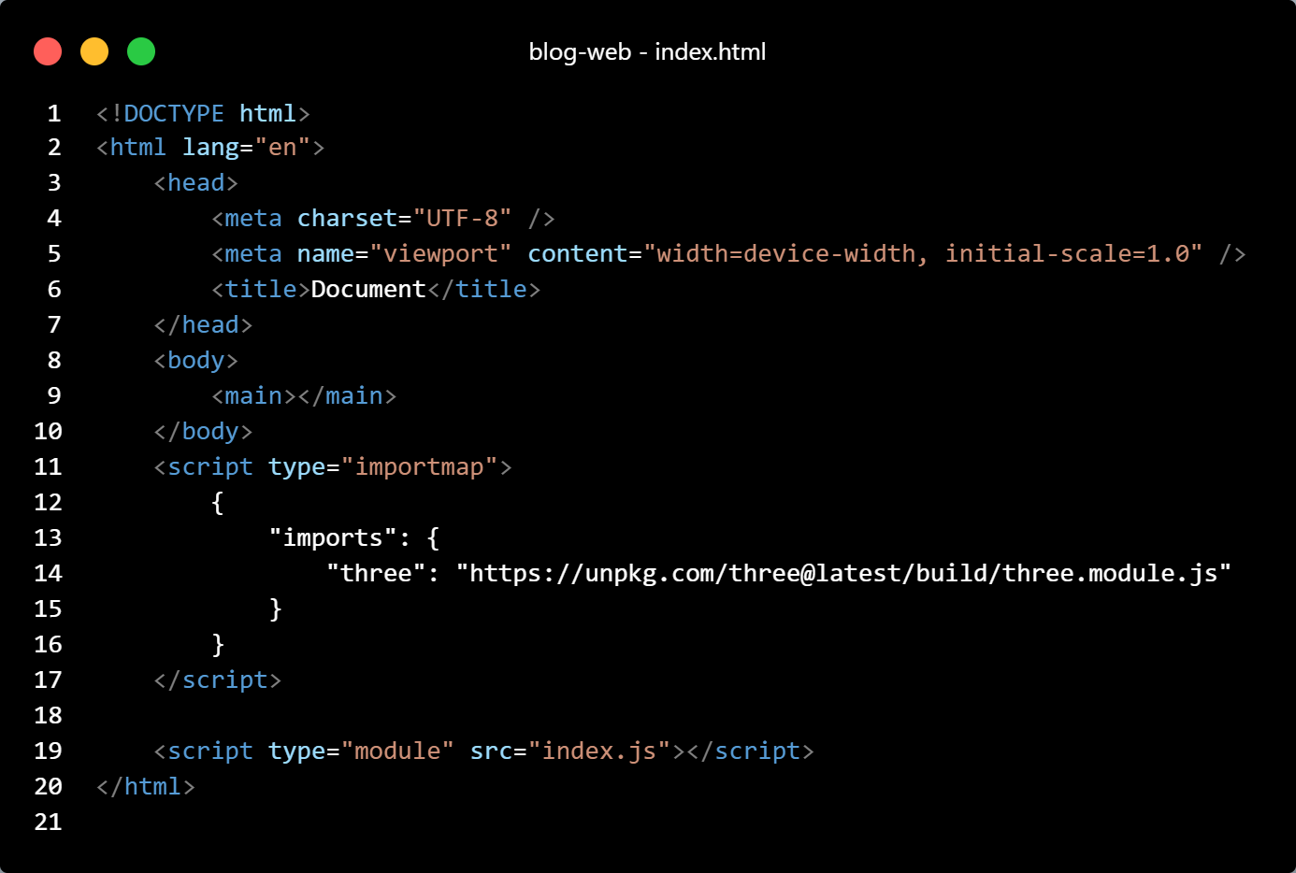
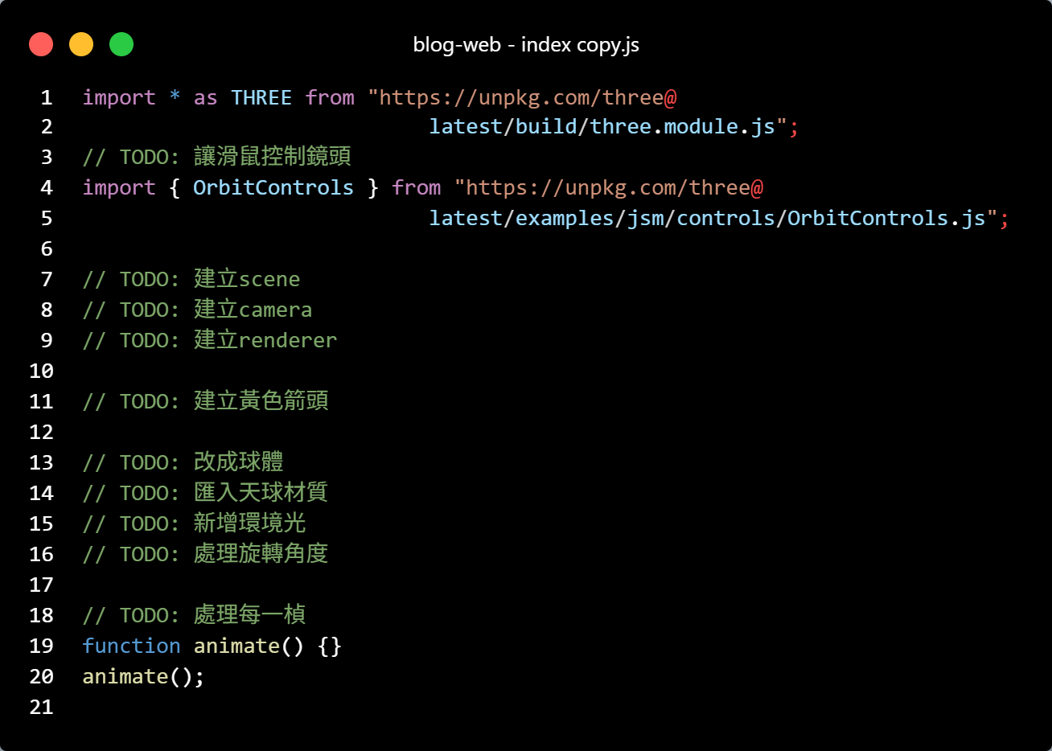
歐拉角跟四元數
四元數的概念：在空間中描是一個向量，再以該向量做為軸旋轉一個角度
適合天球實作：資料夾Celestial
Index.html
Index.js

Slide 18
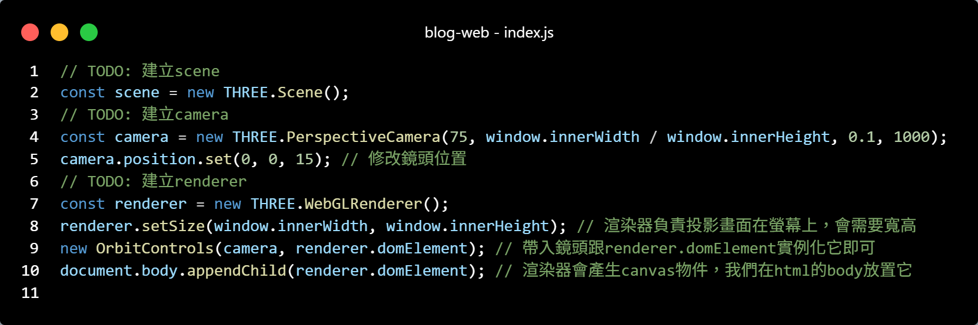
歐拉角跟四元數

Slide 19
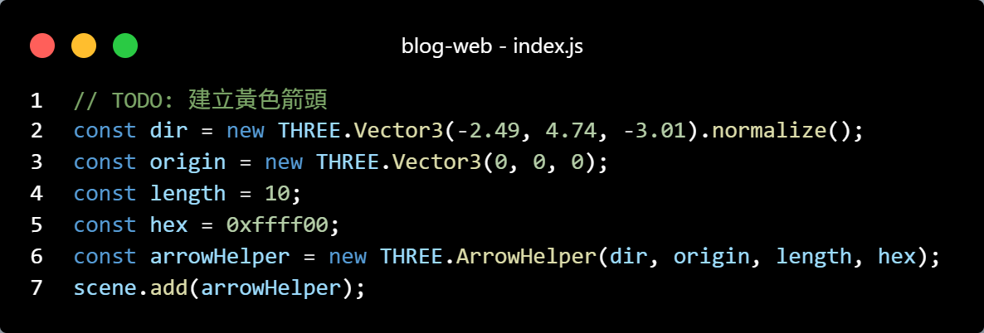
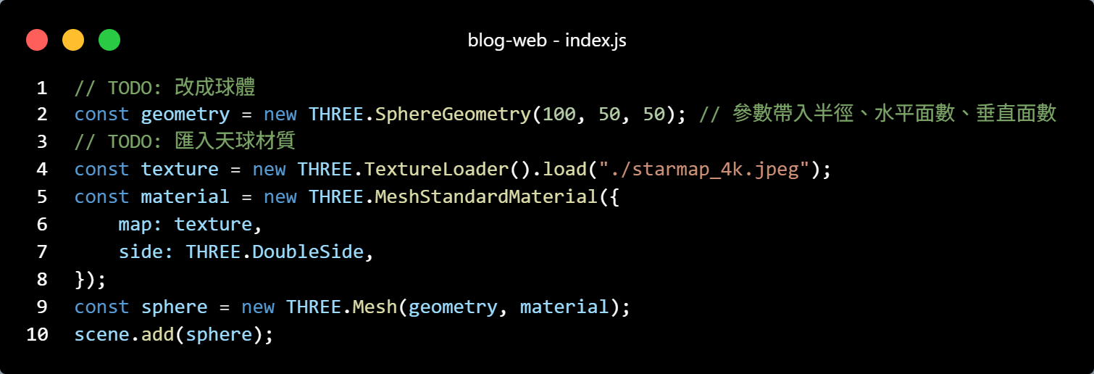
歐拉角跟四元數

Slide 20
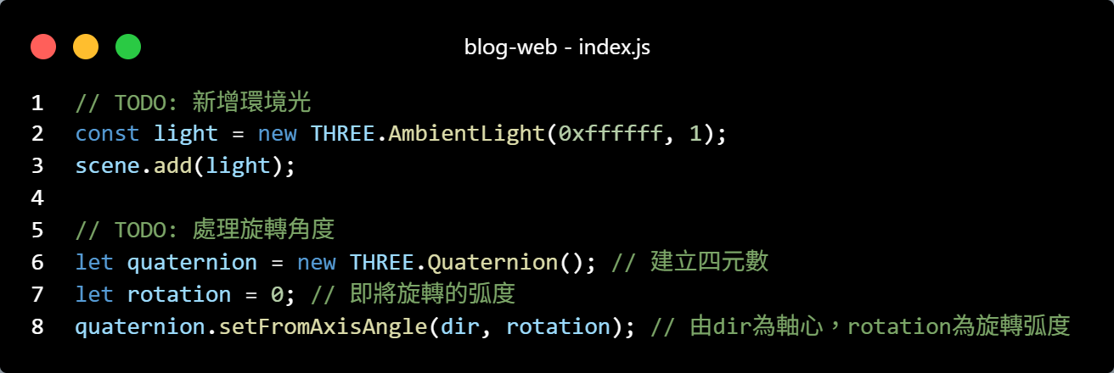
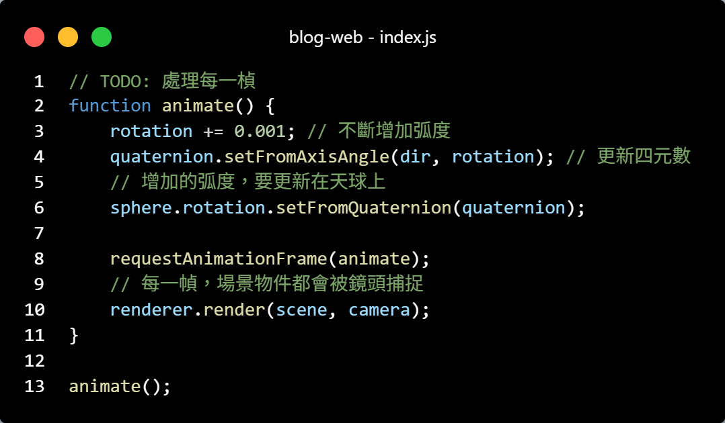
歐拉角跟四元數

